Slide 1
파이썬을 이용한
카드게임
201002022 최봉순

Slide 2
파이썬을 이용한 카드게임
CONTENTS
01.
개발 동기
02.
순서도
03.
게임 구성
04.
시연
05.
Q&A

Slide 3
01
개발 동기
파이썬을 이용한 카드게임

Slide 4



개발 동기
파이썬을 이용한
카드게임
AI 시대
Tensorflow
파이썬
AI시대 대두
구글 Tensorflow 라이브러리 발표
파이썬 코딩 능력 개발 필요성 인지

Slide 5
02
순서도
파이썬을 이용한 카드게임

Slide 6
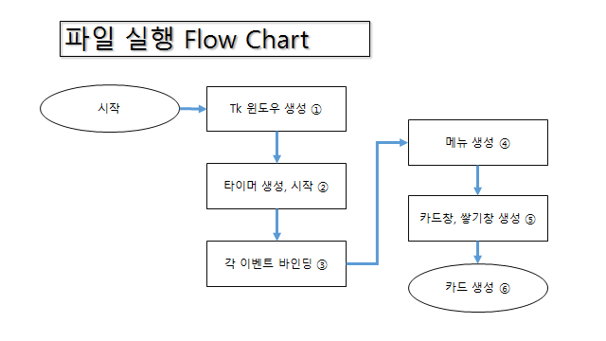
순서도

Slide 7
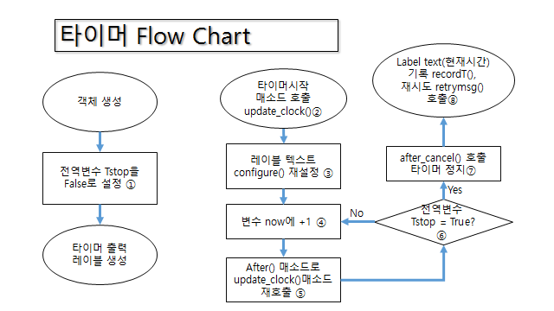
순서도

Slide 8
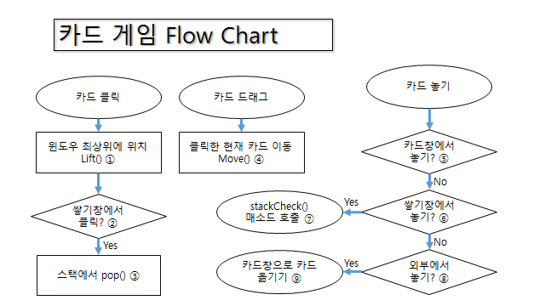
순서도

Slide 9
03
게임 구성
파이썬을 이용한 카드게임

Slide 10
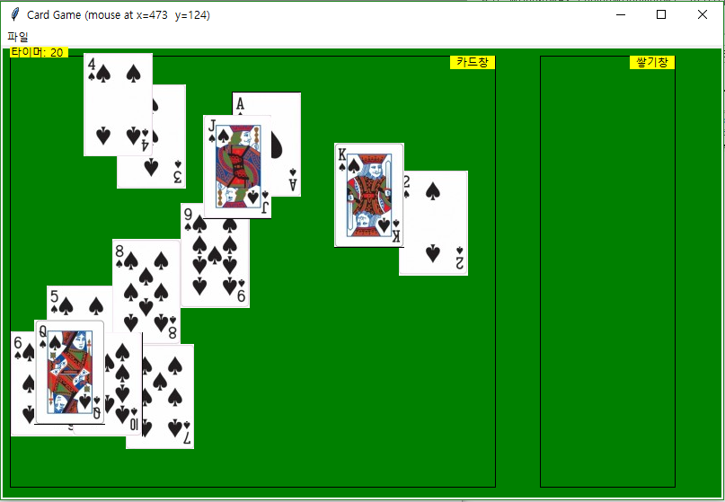
게임 구성

Slide 11
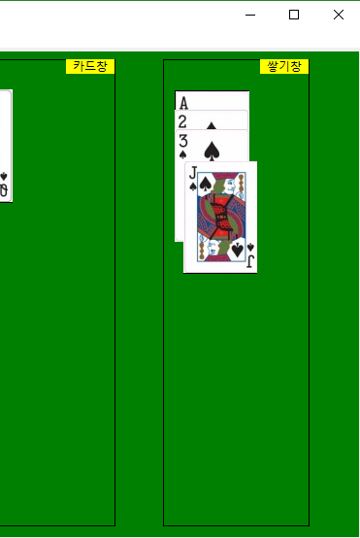
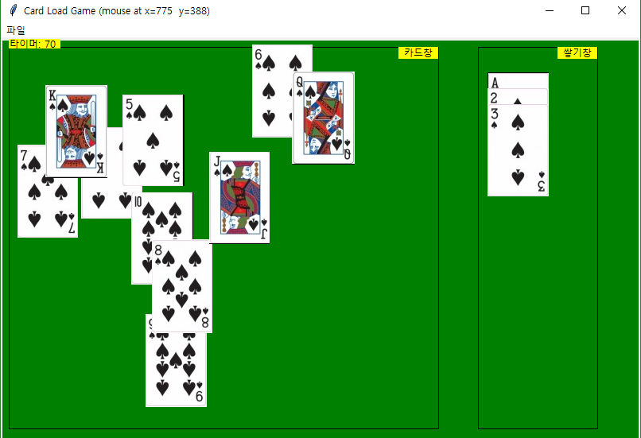
게임 구성

Slide 12
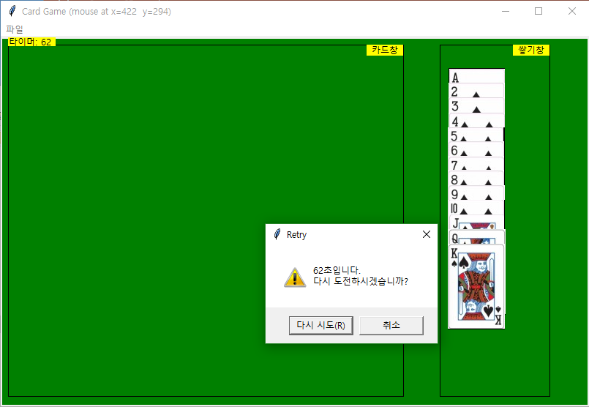
게임 구성

Slide 13
04
시연
파이썬을 이용한 카드게임

Slide 14
05
Q&A
파이썬을 이용한 카드게임

Slide 15
THANK
YOU

